Slide 1
レイテンシ
株式会社アプライド・マーケティング
大越 章司
shoji@appliedmarketing.co.jp

Slide 2
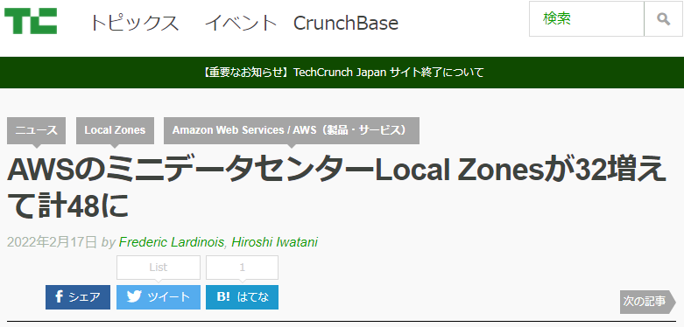
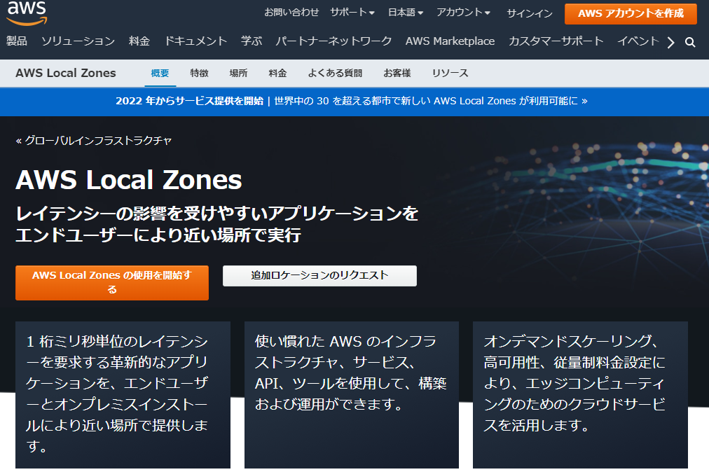
AWSがLocal Zonesを拡大
人口密集地に隣接 したDCで低い レイテンシを実現
当初の計画の 16カ所から48カ所 に拡大
一桁ミリ秒の パフォーマンスを 提供
Notes:
https://jp.techcrunch.com/2022/02/17/2022-02-16-aws-brings-its-local-zone-mini-data-centers-to-32-new-cities/
https://aws.amazon.com/jp/about-aws/global-infrastructure/localzones/

Slide 3
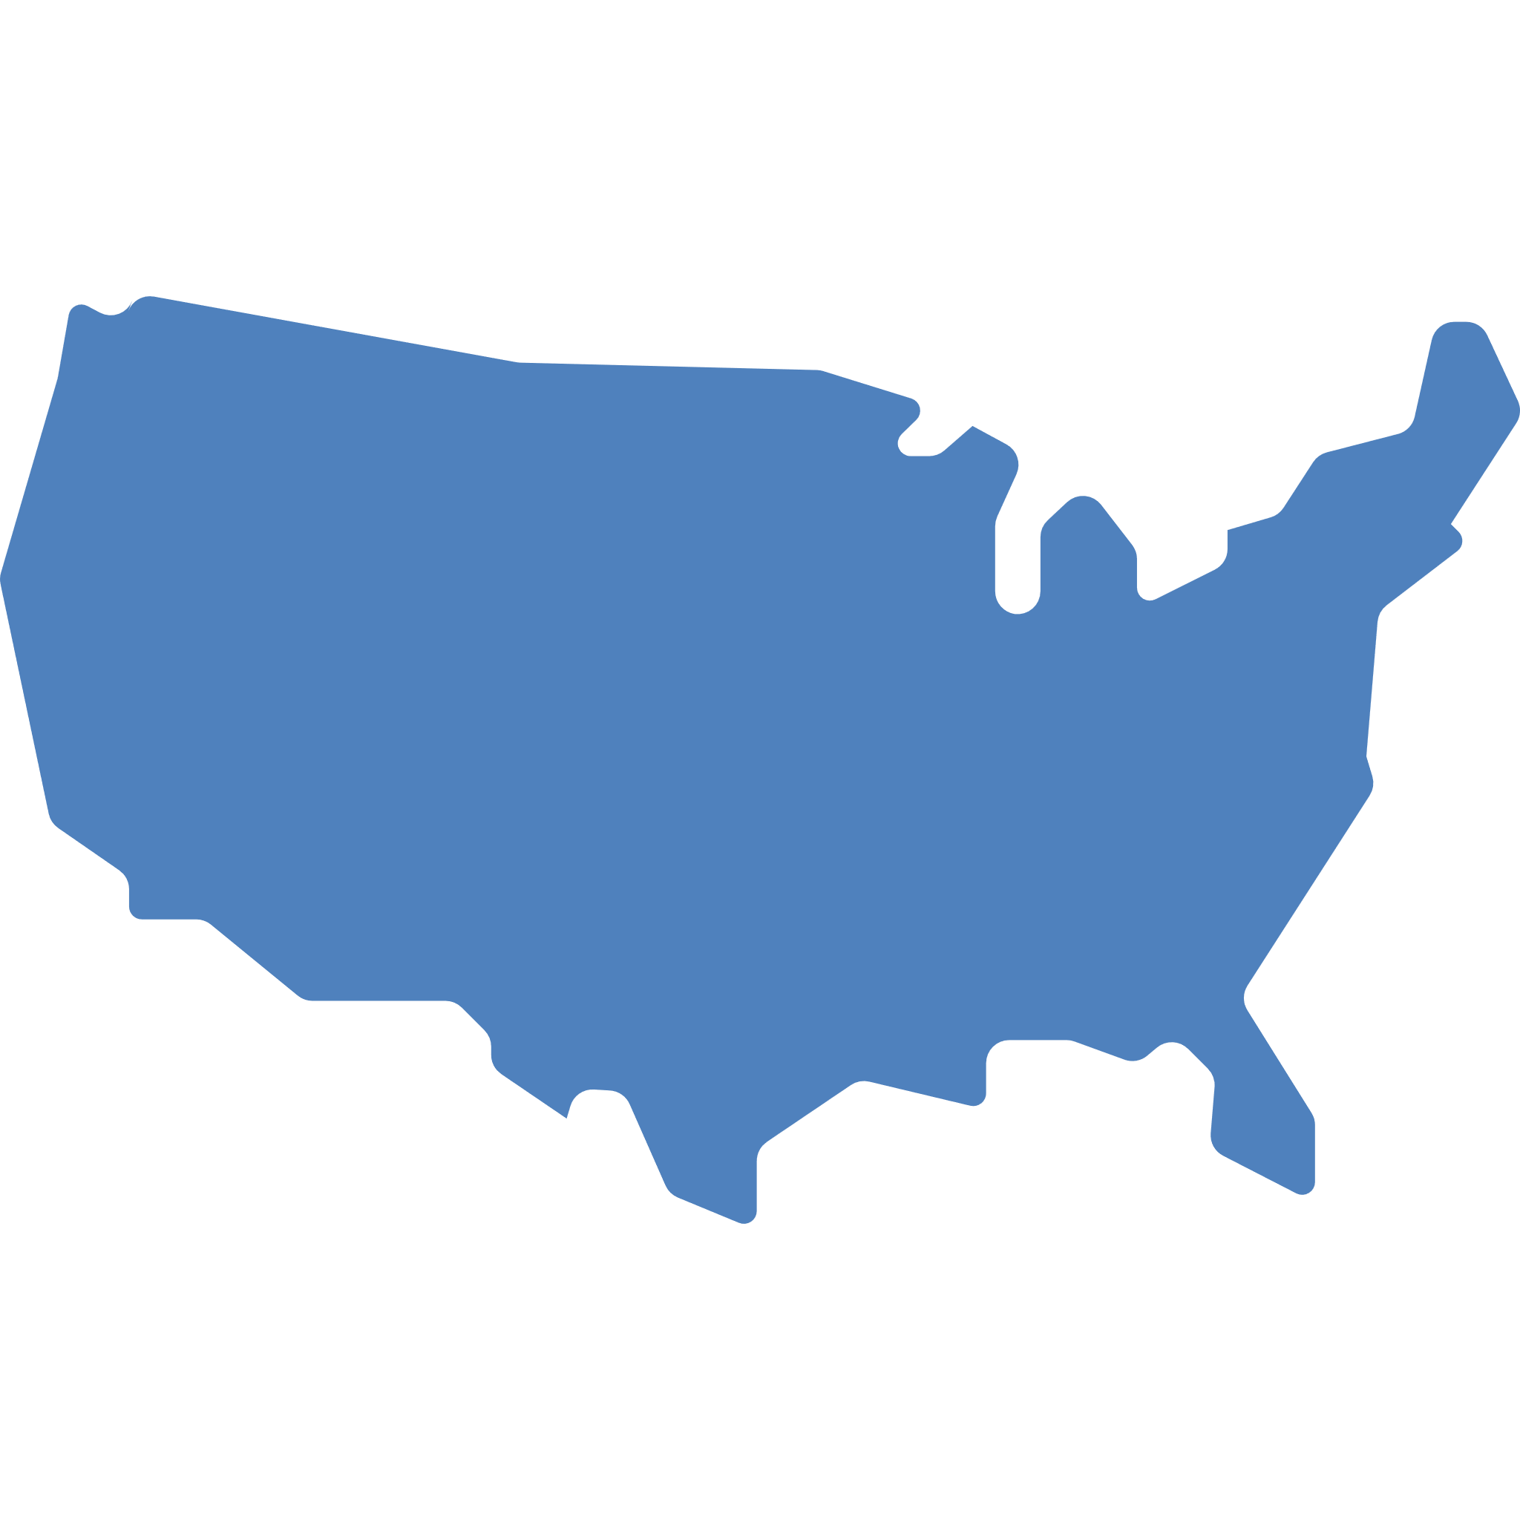




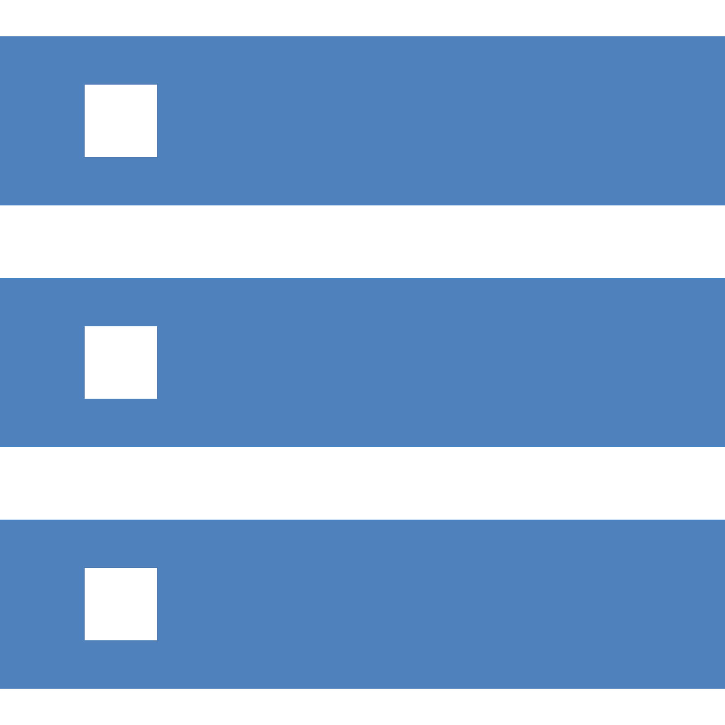
レイテンシ（信号遅延）が発生する理由
距離
光速でも8,000/300,000秒(26ms)かかる
8,000km
中継機器（ホップ）
実測値で東京-カリフォルニアでは100-200msくらい
東京都内なら数ms
Notes:
https://www.fse.sci.waseda.ac.jp/20191203-kawanishi/

Slide 4







通信量の増大がインターネットを圧迫（1990年代）
ラストマイル
ISP
ISP
ISP
ISP
バックボーン
バックボーン
海底ケーブル

Slide 5
CDN（Contents Delivery Network）の誕生
ラストマイル
ISP
ISP
ISP
ISP
Cache
Cache
Cache
バックボーン
バックボーン
海底ケーブル

Slide 6
CDNの活用分野の拡大
コンテンツ配信の高速化
動画やソフトウェアアップデート、ゲームなどを高速に配信
DDoS攻撃への対抗
高頻度のアクセスによってサーバーを麻痺させるDDoS攻撃に大容量の回線で対抗
エッジコンピューティング
世界中に配置した拠点を活用し、手軽に処理の分散が可能
物理的距離・Hopの削減による高いレスポンス（低遅延）
拠点の処理能力を向上させて新たな用途に対応（ブロックチェーン）

Slide 7
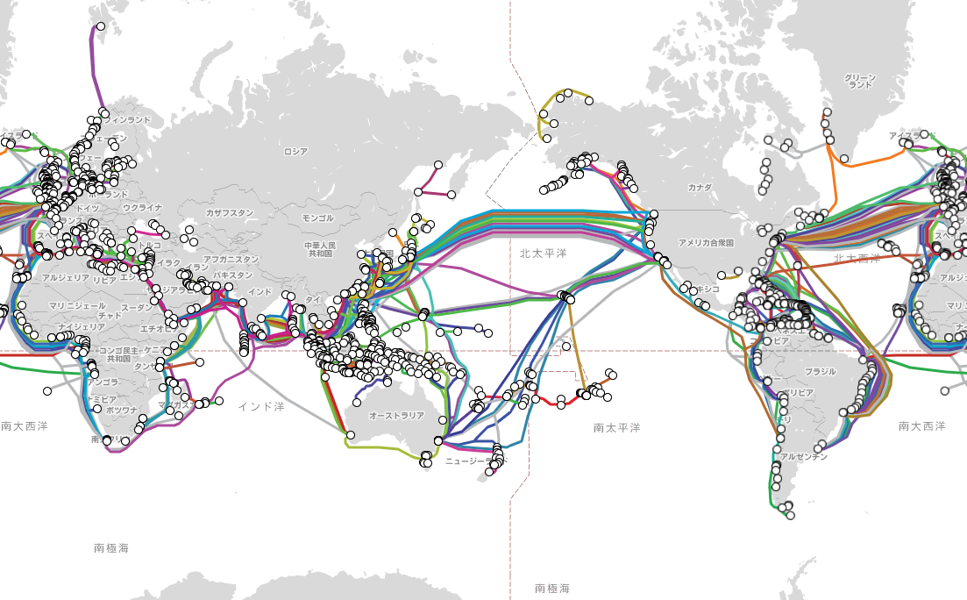
海底ケーブルマップ
Notes:
https://www.submarinecablemap.com/

Slide 8
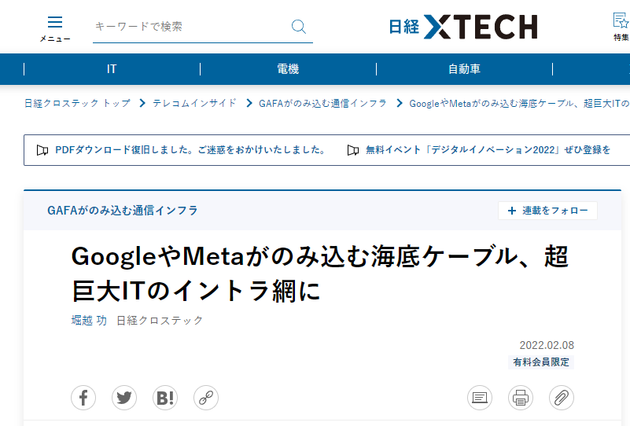
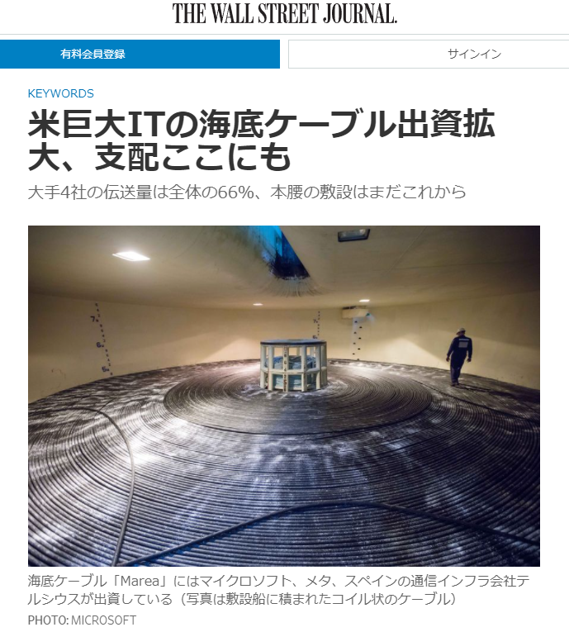
海底ケーブルにプラットフォーマーが参入
「GAFAをはじめとしたコンテンツ事業者による海底ケーブルのトラフィックは、全体の実に約7割を占める」
Notes:
https://xtech.nikkei.com/atcl/nxt/column/18/01943/00001/
https://jp.wsj.com/articles/google-amazon-meta-and-microsoft-weave-a-fiber-optic-web-of-power-11642484695

Slide 9
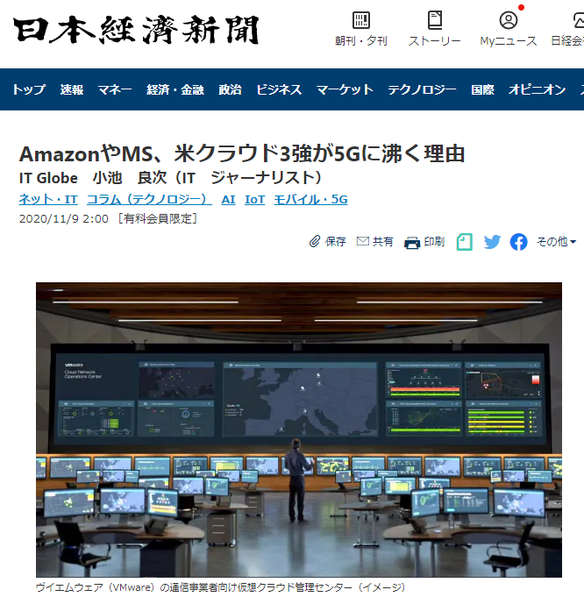
プラットフォーマーが目指すバックボーンと5Gとの融合
「クラウド業界が5Gサービスに注目するのは、通信そのものがクラウド化するため」
通信インフラの SDx 化
「360度ビデオ放送や没入型仮想現実ゲームなどでは、超大容量通信が必要だ。逆にスマート照明やペット追跡端末などのIoTでは低容量だが密集した通信網がほしい。遠隔手術や商業ドローン操縦では、応答速度が速い通信機能が欠かせない」
エッジコンピューティングのためには、大容量のバックボーンと同時多数接続・低遅延の5Gを組み合わせることが必要
NTTによるNTTドコモの完全子会社化の真意
Notes:
https://www.nikkei.com/article/DGXMZO65807410U0A101C2X12000/

Slide 10

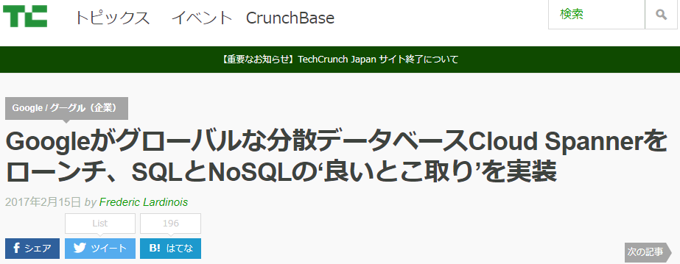
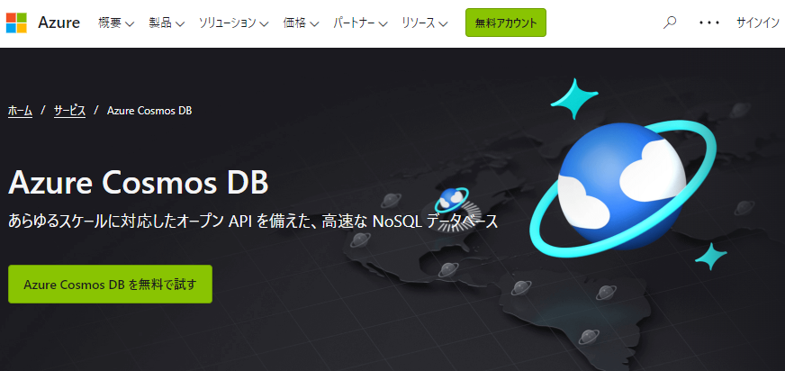
分散DBがクラウドに向かない問題への取り組み
Notes:
https://jp.techcrunch.com/2017/02/15/20170214google-launches-cloud-spanner-a-new-globally-distributed-database-service/
https://azure.microsoft.com/ja-jp/services/cosmos-db/#overview

